Slide 1
程式設計(一)
期中考
Q1 ~ Q3
考試時間 9:10~10:00
(10:00之後還有其他考題)
日期：2022/8/8

Slide 2
Midterm
請將程式碼 放入名稱為I1B65_20220808_C_MidQ1-Q3的資料夾，將資料夾壓縮後上傳網路大學。I1B65 => 請改成自己的班級座號，校外同學請改成學號或姓名。
1. 程式碼當中需加上 班級號碼、姓名
2. 為求成績公平性，嚴禁將程式碼複製給他人抄襲或竊看他人程
式碼， 一經發現兩人皆零分；

Slide 3
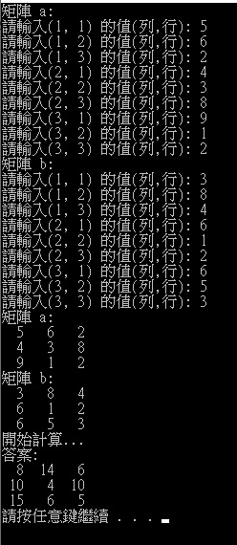
Midterm
Q1: (程式碼請命名為MidQ1.C) (10%) (需用指標方式存取陣列，才計分!)
試撰寫一程式可從鍵盤輸入二個 3 × 3 的矩陣, 並由程式計算後顯示出兩矩陣相加之後的結果。

Slide 4
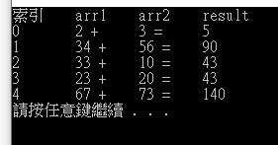
Midterm
Q2: (程式碼請命名為MidQ2.C) (10%) (需用指標方式存取陣列，才計分!)
請設計C程式建立2個各5個元素的一維陣列arr1和arr2，其初值如下所示，然後建立 5 個元素的一維陣列 result，使用迴圈計算arr1和arr2相同索引元素的和，將它存入陣列result，最後顯示出的陣列內容，其格式如下所示：

Slide 5
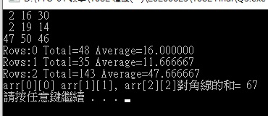
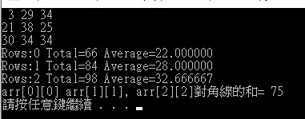
Midterm
Q3: (程式碼請命名為MidQ3.C) (10%)
請設計C程式宣告3X3的二維陣列，陣列值使用亂數產生，其範圍是1~50，然後顯示二維陣列的元素值，並且計算與印出每一列的總和和平均，最後計算與印出陣列對角線元素的總和。

